Slide 1

Национальный статистический комитет Кыргызской Республики
Об изменении потребительских
цен и тарифов за 2020 год

Slide 2
Национальный статистический комитет Кыргызской Республики
Изменение уровня потребительской инфляции в республике в январе-сентябре
(прирост (+), снижение (-); в процентах к декабрю предыдущего года)

Slide 3
Изменение цен и тарифов по основным группам товаров и услуг
(прирост (+), снижение (-); в процентах к декабрю предыдущего года)
Национальный статистический комитет Кыргызской Республики
 | Удельный вес в денежных расходах населения | Изменение цен и тарифов за 2019 - 2020 гг.
 |  | 2019 год | 2020 год
Все товары и услуги | 100 | 3,1 | 9,7
Пищевые продукты и безалкогольные напитки | 45,4 | 5,7 | 17,6
Алкогольные напитки, табачные изделия | 8,7 | 3,4 | 6,7
Непродовольственные товары | 29,0 | 0,6 | 2,4
Услуги | 16,9 | 0,4 | 3,0

Slide 4
Изменение уровня инфляции в территориальном разрезе за 2019-2020 гг
(прирост (+), снижение (-); в процентах к декабрю предыдущего года)
Национальный статистический комитет Кыргызской Республики
 | 2019 год | 2020 год
Баткенская область | 6,3 | 8,4
Иссык-Кульская область | 4,1 | 8,4
Джалал-Абадская область | 3,3 | 9,9
г. Бишкек | 3,0 | 10,4
Таласская область | 2,6 | 11,8
Ошская область | 2,6 | 7,7
Чуйская область | 2,6 | 11,4
Нарынская область | 2,5 | 9,4
г. Ош | 2,3 | 6,9

Slide 5
Уровень инфляции в потребительском секторе по отдельным странам ЕАЭС за 2019-2020 года
(в процентах)
Национальный статистический комитет Кыргызской Республики
 | декабрь 2019 года в % к декабрю 2018 года | декабрь 2020 года в % к декабрю 2019 года
Казахстан | 5,4 | 7,5
Беларусь | 4,7 | 7,4
Россия | 3,0 | 4,9
Кыргызстан | 3,1 | 9,7

Slide 6
Национальный статистический комитет Кыргызской Республики
Средние цены на отдельные социально-значимые товары и их изменение
(сомов за 1 кг; прирост (+), снижение (-))
 | Декабрь 2019 года | Декабрь 2020 года | Отклонение (декабрь 2020 к декабрю 2019), в %
Мука пшеничная первого сорта | 33,55 | 39,44 | 18,4
Мука пшеничная высшего сорта | 42,35 | 48,05 | 12,8
Рис среднезерный | 78,22 | 81,83 | 4,9
Хлеб из муки первого сорта | 46,36 | 48,41 | 4,5
Молоко пастеризованное, литр | 63,92 | 66,91 | 5,1
Молоко разливное, литр | 38,32 | 39,01 | 1,7
Говядина | 345,96 | 435,53 | 26,0
Баранина | 307,76 | 411,95 | 34,1

Slide 7
Национальный статистический комитет Кыргызской Республики
Средние цены на отдельные социально-значимые товары и их изменение
(сомов за 1 кг; прирост (+), снижение (-))
 | Декабрь 2019 года | Декабрь 2020 года | Отклонение (декабрь 2020 к декабрю 2019), в %
Сахар-песок | 41,60 | 54,22 | 31,2
Масло подсолнечное | 95,17 | 145,73 | 51,9
Масло сливочное | 334,50 | 336,57 | 0,8
Макаронные изделия | 81,41 | 93,74 | 15,0
Бензин А-92, литр | 40,22 | 34,49 | -14,3
Дизельное топливо, литр | 44,46 | 34,76 | -22,1
Уголь, тонна | 4544,94 | 4576,69 | 1,1

Slide 8
Национальный статистический комитет Кыргызской Республики
Средние потребительские цены на основные продукты питания в столицах государств - членов ЕАЭС в декабре 2020 года
(в долларах США за килограмм)
 | г. Бишкек | г. Нур-Султан | г. Москва | г. Минск
Говядина | 5,36 | 5,22 | 5,82 | 4,03
Баранина | 4,80 | 6,06 | 7,22 | -
Масло сливочное | 3,79 | 6,94 | 11,43 | 6,92
Молоко пастеризованное, литр | 0,67 | 0,71 | 0,98 | 0,63
Яйца, десяток | 1,06 | 0,94 | 1,03 | 0,99
Мука пшеничная первого сорта | 0,48 | 0,62 | 0,64 | 0,50
Хлеб из муки первого сорта | 0,55 | 0,38 | 0,88 | 0,52
Картофель | 0,36 | 0,26 | 0,36 | 0,39
По курсу Национальных банков государств.

Slide 9
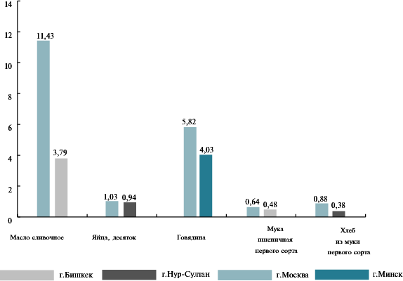
Национальный статистический комитет Кыргызской Республики
Максимальные и минимальные средние цены на отдельные продукты питания в столицах государств - членов ЕАЭС в декабре 2020 года
(в долларах США за килограмм)

Slide 10
СПАСИБО ЗА ВНИМАНИЕ!

